Slide 1
Принцип организации микропроцессорных систем
принципа:
1) модульная организация системы предполагает использование в составе системы модулей, которые имеют соответствующий интерфейс. При замене модуля нужно сохранить интерфейс.
2) магистральная организация предполагает наличие магистралей для осуществления связей между модулями. Магистраль – совокупность проводов, объединённых по функциональному признаку.
Обычно используются 3 магистрали: магистраль адреса, данных и управления.
Магистраль адреса используется для передачи адреса модуля, с которым осуществляется обмен информацией в данный момент времени.
Магистраль данных используется для передачи информации.
Магистраль управления представляет сочетание проводов, по которым идут управляющие сигналы (MEMR, MEMW, IOR, IOW).
3) микропрограммное управление предполагает применение программ, которые располагаются в памяти системы.

Slide 2
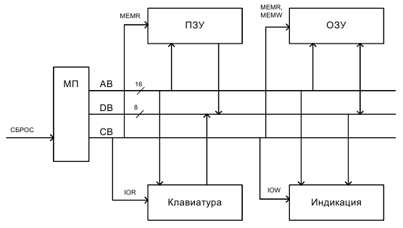
Структура микропроцессорной системы

Slide 3
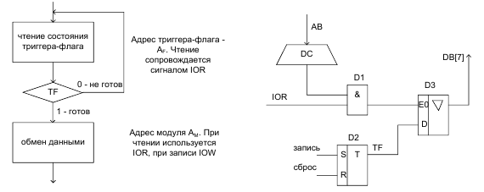
Принципы организации обмена информацией в микропроцессорных системах
принципа: программный обмен, обмен по прерыванию, обмен в режиме прямого доступа к памяти.
Программный обмен обладает обычно минимальным быстродействием, что справедливо, если модуль, с которым осуществляется обмен, не готов к обмену. Есть два варианта обмена в этом случае:
1) модуль содержит адресуемый триггер флаг обмен информации начинается с опроса состояния этого триггера. В этом случае процессор теряет время в ожидании изменения состояния триггера флага.

Slide 4
Программный обмен с использованием специальных линий готовности
2) использование специальных линий для определения готовности модуля к обмену. В этом случае процессор имеет специальный вход – READY, к которому через магистральный усилитель или элементы с открытым коллектором подключаются выходы триггеров флагов всех модулей.
При формировании адреса процессор разрешает прохождение информации с определенного триггера флага. После задания адреса процессор начинает обмен информации, формируя сигнал IOR или IOW, и опрашивает состояние входа READY. Каждый период синхросигнала процессор проводит опрос, и если оно не готово, то формируется на выходе WAIT.
Как только устройство будет готовым, оно изменяет состояние сигнала READY, а процессор в ответ снимает сигнал WAIT и управляющий сигнал чтения или записи.

Slide 5
Обмен по прерыванию
В этом случае модуль управляет процессором и определяет момент обмена информацией. Для организации такого обмена процессор должен содержать хотя бы один вход запроса прерывания INT, и обмен происходит следующим образом.
Триггер флаг модуля формирует активный сигнал на входе INT процессора. Процессор в цикле окончания текущей команды производит опрос состояния этого входа, если прерывание разрешено с помощью специального триггера INTЕ.
Если прерывание есть, то процессор отправляет в стековую память состояние программного счетчика с адресом следующей команды и формирует при векторном прерывании сигнал подтверждения прерывания INTА. Реагируя на этот сигнал модуль формирует вектор прерывания, который воспринимается процессором как адрес подпрограммы обслуживания запроса прерывания.
В подпрограмме могут быть предусмотрены команды, которые позволяют сохранить в стековой памяти нужную информацию и заканчивается подпрограмма командой RETURN.

Slide 6
Обмен в режиме прямого доступа к памяти (DMA)
DMA обладает максимальным быстродействием, поскольку процессор в обмене информации не участвует, а обмен организуется между модулем и оперативной памятью с помощью контроллера DMA с быстродействием, которое ограничивается модулем. Для организации такого обмена процессор имеет вход запроса DMA – HOLD, и выход подтверждения запроса – HLDA.
В конце каждого машинного такта процессор опрашивает состояние вода HOLD, и если на этом входе активный сигнал, то процессор прекращает работу по программе, сохраняя неизменным все регистры и программный счетчик. Переводит выходы всех магистралей в высокоомное состояние и выдает сигнал. Контроллер DMA , реагируя на этот сигнал, берет управление магистрали на себя и максимально быстро реализует обмен.

Slide 7
Типы памяти микроконтроллеров
Можно выделить три основных вида памяти, используемой в микроконтроллерах.
Память программ представляет собой постоянную память, предназначенную для хранения программного кода и констант. Эта память не изменяет своего содержимого в процессе выполнения программы.
Память данных предназначена для хранения переменных в ходе выполнения программы.
Регистры микроконтроллера - этот вид памяти включает внутренние регистры процессора и регистры, которые служат для управления периферийными устройствами.
Память или запоминающее устройство предназначена для хранения цифровой информации между устройствами. Выделяют запоминающуюся ячейку (для хранения слова) и запоминающийся элемент (для хранения бит).

Slide 8
Память
Режимы работы памяти: режим хранения, режим чтения, режим записи, режим регенерации (возникновение принимаемой информации).
В зависимости от быстродействия и объема различают регистровую память, которая обычно входит в состав процессора; кэш-память, которая хранит копии информации и для повышения быстродействия; основная память, которая работает с процессором, в которой выделяют ОЗУ и ПЗУ; специализированная; внешняя.
Специализированные виды памяти: микросхемы регистровой памяти, видеопамять, ассоциативная память, многопортовая память.
Внешняя память отличается большим объемом.
ОЗУ различают на статические и динамические. В статических ОЗУ информация хранится с использованием триггеров, в динамических - используются конденсаторы для хранения двоичной информации.

Slide 9
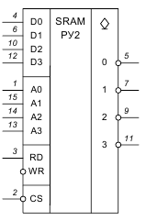
Назначение выводов микросхем памяти
Выводы микросхем памяти разделяют между входами и выходами следующим образом: 1) адресные входы помечаются меткой А и при n входах, количество памяти равно 2^n. C динамической памятью для определения адреса входы используют дважды 2^2n 2) вход выборки кристалла CS, это вход активизирует микросхему и разрешает ее работу. Обычно активным сигналом на входах выборки кристалла являются нули 3) информационные входы определяют разрядность хранимых чисел и помечаются символом D или I. 4) информационные выводы: для того чтобы обеспечить возможность расширения объема памяти, выходы должны быть организованы по схеме с 3 состояниями или с открытым коллектором (истоком) или открытым эмиттером. 5) вход выбора режима работы – уровень сигнала на этом входе определяет, будет ли происходить запись или чтение информации.

Slide 10
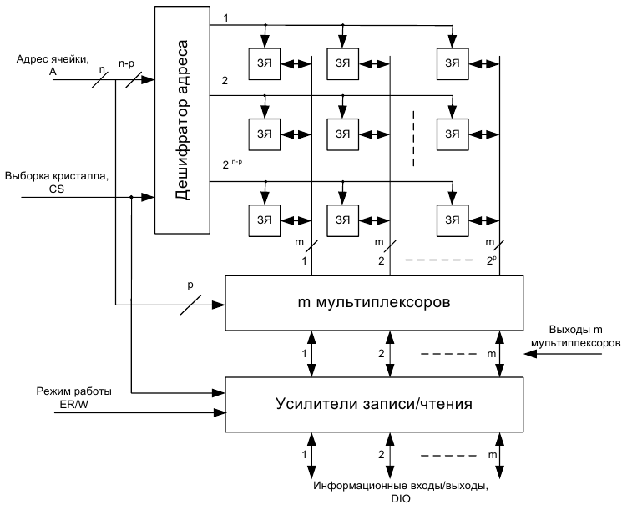
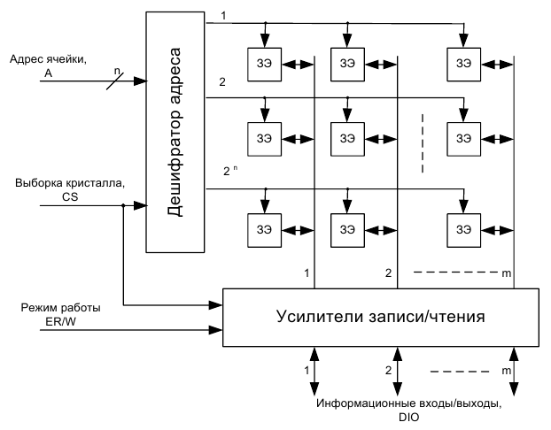
Классификация микросхем памяти
По способам обращения к ячейкам памяти можно отличать адресные и ассоциативные ЗУ. Адресные ЗУ: ЗУ с произвольной выборкой и ЗУ с последовательным доступом хранимой информации.
По используемой технологии различают ЗУ выполненных на биполярных или МДП-транзисторах или выполненные по технологии ТТЛ, ТТЛШ, КМОП, I2L (интегрально-инжекционная), КМДП. По организации различают память со словарной организацией типа 2D, модифицированные словарные организации типа 2DM и с матричной организацией 3D.
Словарная организация памяти и модифицированная словарная организация представлены на рисунках.

Slide 11
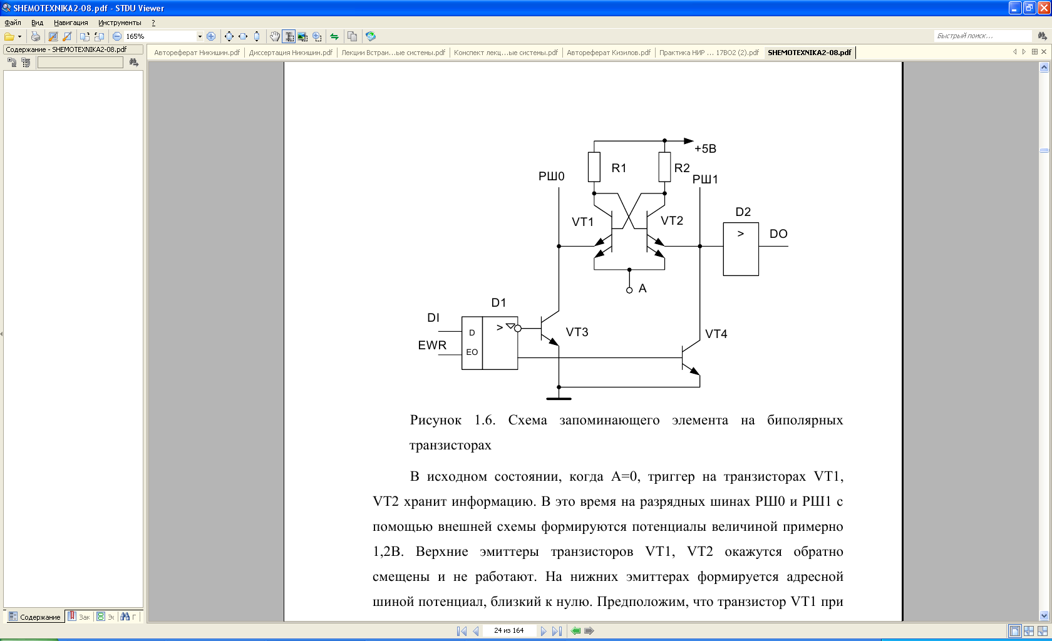
Запоминающие элементы статической памяти
Простейший запоминающий элемент на биполярных транзисторах при использовании технологии ТТЛ представлен на рисунке.
На разрядных шинах РШ0, РШ1 внешними схемами формируется напряжение +1.4В (порог напряжения в ТТЛ). Если на адресной шине ноль, то триггер памяти VT3, VT4 определенное состояние.
Если VT3 открыт, то напряжение на его коллекторе равно напряжению на нижнем пороге эмиттера равно 0. Поэтому VT4 закрыт и ток его коллекторного резистора течет в базу VT3, как показано на рисунке.
Если по базовой шине течет ток, то во время нарастающего фронта нижние эмиттеры транзисторов выйдут из работы, а верхние - включаются в работу сохраняя состояние элементов. Выходной усилитель меняет величину тока для того, чтобы записать новое состояние в триггер VT1, VT2. При открытии VT1 закрыт VT2 и в выбранном элементе откроется VT3. А при открытии VT2 открывается VT4.

Slide 12
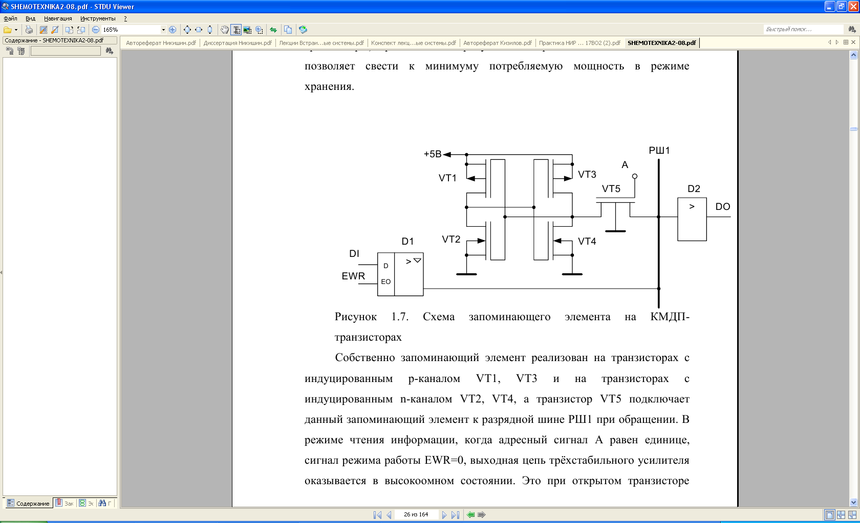
Запоминающий элемент на основе КМДП транзисторах
Простейший запоминающий элемент на КМДП транзисторах представлен на рисунке.
Запоминающий элемент реализован на транзисторах VT1-VT3, а транзистор VT5 подключает данный запоминающий элемент к разрядной шине РШ1 при обращении.
В режиме чтения информации, когда адресный сигнал A равен единице, сигнал режима работы EWR=0, выходная цепь трёхстабильного усилителя оказывается в высокоомном состоянии. Это при открытом транзисторе VT5 позволяет усилителю D2 прочесть состояние триггера VT1-VT4 и выдать результат на выход DO.
При записи информации осуществляется управление состоянием триггера по выходу. То есть запись может осуществляться подачей нуля или напряжения питания на один из выходов триггера. При активном сигнале EWR=1 разрешается прохождение информации с входа DI на выход D1. Состояние выходного сигнала усилителя D1 определит состояние триггера.

